Slide 1

Toán

Slide 2

KHỞI ĐỘNG

Slide 3


Slide 4
Toán
GIẢI TOÁN VỀ
TỈ SỐ PHẦN TRĂM
(Tiếp theo)

Slide 5

MỤC TIÊU BÀI HỌC
1
Biết tìm một số phần trăm của một số.
Vận dụng giải bài toán đơn giản về tìm giá trị một số phần trăm của một số.
2
Cẩn thận khi làm bài, yêu thích môn học.
3

Slide 6

KHÁM PHÁ

Slide 7

Một trường tiểu học có 800 học sinh
Trong đó số học sinh nữ chiếm 52%. Tính số học sinh nữ của trường đó ?

Slide 8

a) Ví dụ: Một trường tiểu học có 800 học sinh, trong đó số học sinh nữ chiếm 52% . Tính số học sinh nữ của trường đó.
Tóm tắt
100 %: 800 học sinh
1 % : ... học sinh
52,5 %: ... học sinh ?
Hai bước tính bên có thể gộp thành:
800 : 100 x 52,5 = 420
hoặc 800 x 52,5 : 100 = 420
Giải:
1% số học sinh toàn trường là:
800 : 100 = 8 (học sinh)
Số học sinh nữ hay 52,5% số học sinh toàn trường là:
8 x 52,5 = 420 (học sinh)
Đáp số: 420 học sinh nữ
Muốn tìm 52,5% của 800 ta lấy 800 chia cho 100 rồi nhân với 52,5 hoặc lấy 800 nhân 52,5 rồi chia cho 100

Slide 9
b) Bài toán: Lãi suất tiết kiệm là 0,5% một tháng. Một người gửi tiết kiệm 1 000 000 đồng. Tính số tiền lãi sau một tháng
Tóm tắt
100 %: 1 000 000 đồng
0,5 % : ... đồng ?
Muốn tìm 0,5 % của 1 000 000 ta có thể lấy 1 000 000 chia cho 100 rồi nhân với 0,5 hoặc lấy 1 000 000 nhân với 0,5 rồi chia cho 100.
Giải:
Số tiền lãi sau một tháng là:
1 000 000 : 100 x 0,5 = 5 000 (đồng)
Đáp số: 5 000 đồng

Slide 10


NGÂN HÀNG
Lãi suất tiết kiệm là 0,5% một tháng.
Nếu gửi tiết kiệm
1 000 000 đồng. Thì số tiền lãi sau một tháng là bao nhiêu đồng ?

Slide 11

LUYỆN TẬP

Slide 12





Bài 1 : Một lớp học có 32 học sinh, trong đó số học sinh 10 tuổi chiếm 75%, còn lại học sinh 11 tuổi. Tính số học sinh 11 tuổi của lớp học đó.
Giải
Tóm tắt:
100% : 32 học sinh
CÁCH 1
Số học sinh 10 tuổi là :
32 x 75 : 100 = 24 (học sinh)
Số học sinh 11 tuổi là :
32 – 24 = 8 (học sinh)
Đáp số : 8 học sinh
HS 10 tuổi 75% :
… học sinh ?
... học sinh ?
HS 11 tuổi :
Phần trăm số học sinh 11 tuổi chiếm:
100% - 75% = 25%
Số học sinh 11 tuổi là :
32 x 25 : 100 = 8 (học sinh)
Đáp số : 8 học sinh
CÁCH 2

Slide 13

Bài 2 : Lãi suất tiết kiệm là 0,5% một tháng. Một người gửi tiết kiệm
5 000 000 đồng. Hỏi sau một tháng cả số tiền gửi và số tiền lãi là bao nhiêu ?
Tóm tắt:
100 %: 5 000 000 đồng
1 %: … đồng ?
0,5 % : … đồng ?
Sau 1 tháng cả tiền gửi và lãi: … đồng ?
Giải
CÁCH 1:
Số tiền lãi sau một tháng là :
5 000 000 : 100 x 0,5= 25 000(đồng)
Tổng số tiền gửi và tiền lãi sau một tháng là:
5 000 000 + 25 000= 5 025 000 (đồng)
Đáp số : 5 025 000 đồng
NGÂN HÀNG

Slide 14
Bài 2 : Lãi suất tiết kiệm là 0,5% một tháng. Một người gửi tiết kiệm
5 000 000 đồng. Hỏi sau một tháng cả số tiền gửi và số tiền lãi là bao nhiêu ?
Tóm tắt:
100 %: 5 000 000 đồng
1 %: ………đồng ?
0,5 % : ……… đồng ?
Sau 1tháng cả tiền gửi và lãi: ? đồng
Giải
CÁCH 2:
Phần trăm số tiền gửi và tiền lãi sau một tháng là:
100% + 0,5% = 100,5%
Tổng số tiền gửi và tiền lãi sau một tháng là:
5 000 000 : 100 x 100,5 = 5 025 000 (đồng)
Đáp số : 5 025 000 đồng
NGÂN HÀNG

Slide 15
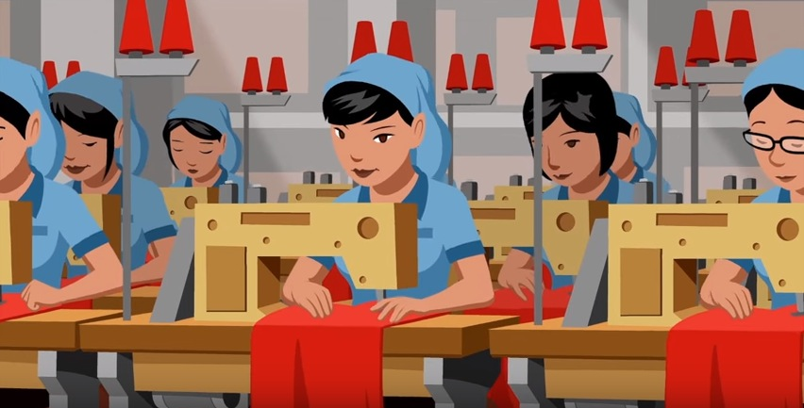
Bài 3: Một xưởng may đã dùng hết 345m vải để may quần áo, trong đó số vải may quần chiếm 40%. Hỏi số vải may áo là bao nhiêu mét?
Tóm tắt:
Dùng hết: 345m vải
May quần: 40%
May áo : ? m
Giải
CÁCH 1:
Số mét vải may quần là:
345 x 40 : 100 = 138 (m)
Số mét vải may áo là:
345 - 138 = 207 (m)
Đáp số: 207 (m)

Slide 16
Bài 3: Một xưởng may đã dùng hết 345m vải để may quần áo, trong đó số vải may quần chiếm 40%. Hỏi số vải may áo là bao nhiêu mét?
Tóm tắt:
Dùng hết: 345m vải
May quần: 40%
May áo : ? m
Giải
CÁCH 2:
Phần trăm số mét vải may áo chiếm:
100 % - 40% = 60%
Số mét vải may áo là:
345 x 60 : 100 = 207 (m)
Đáp số: 207 (m)

Slide 17

Dặn dò
Ôn tập:
Giải toán về tỉ số phần trăm (Tiếp theo)
Chuẩn bị bài:
Luyện tập (trang 77)

Slide 18
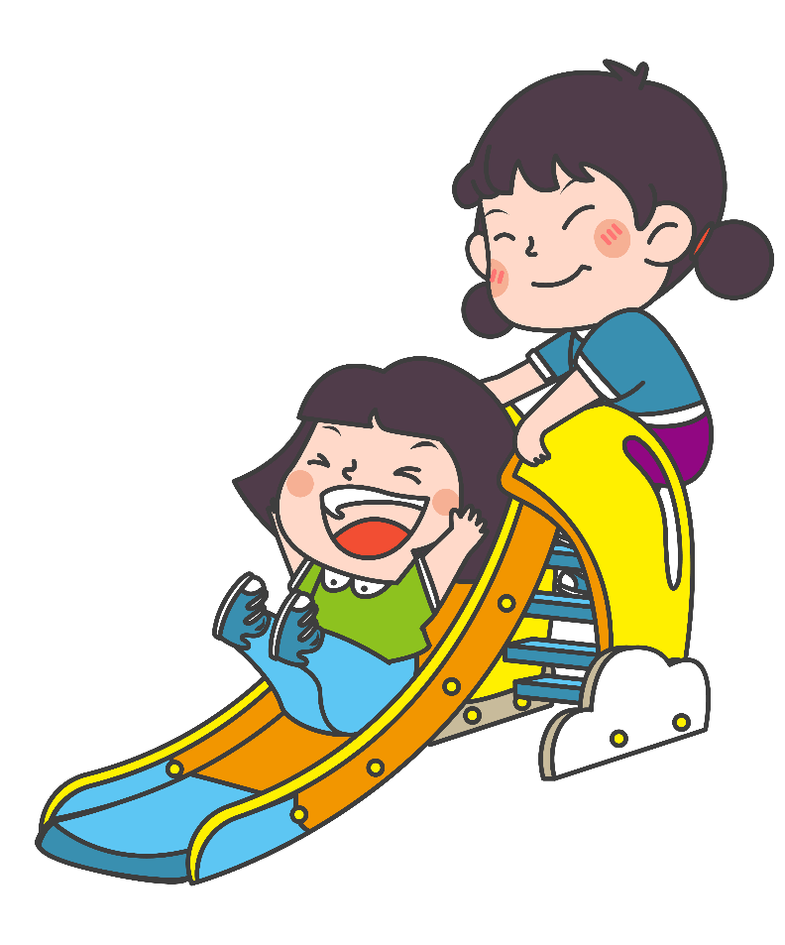
TẠM BIỆT

